Slide 1



DEV ACADEMY
CURSO SUPERIOR DE TECNOLOGIA EM
ANÁLISE E DESENVOLVIMENTO DE SISTEMAS
Professor Bruno Cezario
Email: brunoscezario@souunisuam.com.br

Slide 2

TIPOS DE DADOS PARA DATA

Slide 3
FUNCIONAMENTO
Os tipos de data e hora são DATETIME, DATE, TIMESTAMP, e YEAR. Cada um desses tipos tem uma faixa de valores legais, assim com um valor ``zero'' que é usado quando você especifica um valor ilegal. Note que o MySQL permite que você armazene certos valores de datas inexistentes, como 1999-11-31. A razão para isto é que pensamos que é responsabilidade do aplicativo tratar das verificações de data, não do servidor SQL.

Slide 4
FUNCIONAMENTO
Para fazer uma verificação 'rápida' de data, o MySQL só checa se o mês está na faixa de 0-12 e o dia está na faixa de 0-31. As faixas acima são definidas desta forma porque MySQL lhe permite armazenar, em um campo DATE ou DATETIME, datas onde o dia ou o dia/mês são zero.

Slide 5
FUNCIONAMENTO
As faixas acima são definidas desta forma porque MySQL lhe permite armazenar, em um campo DATE ou DATETIME, datas onde o dia ou o dia/mês são zero. Isto é extremamente útil para aplicativos que precisam armazenar uma data de nascimento na qual você não sabe a data exata. Nestes casos você simplesmente armazena a data como 1999-00-00 ou 1999-01-00. (Você não pode esperar obter um valor correto para funções como DATE_SUB() ou DATE_ADD para datas como estas.)

Slide 6
CONSIDERAÇÕES NO TRABAKHO COM DATAS
MySQL recupera valores para um tipo de data ou hora dado em um formato padrão, mas ele tenta interpretar uma variedade de formatos para os valores fornecidos (por exemplo, quando você especifica um valor a ser atribuído ou comparado a um tipo de data ou hora). No entanto, só os formatos descritos na seção seguinte são suportados. É esperado que você forneça valores permitidos. Resultados imprevisíveis podem ocorrer se você usar outros formatos.

Slide 7
CONSIDERAÇÕES NO TRABAKHO COM DATAS
Embora o MySQL tente interpretar valores em diversos formatos, ele sempre espera que a parte da data referente ao ano esteja mais a esquerda do valor. Datas devem ser dadas na ordem ano-mês-dia (por exemplo, '98-09-04'), ao invés das ordens mais usadas mês-dia-ano ou dia-mês-ano (por exemplo: '09-04-98', '04-09-98').

Slide 8
CONSIDERAÇÕES NO TRABAKHO COM DATAS
MySQL converte automaticamente um tipo de data ou hora em um número se o valor é usado em um contexto numérico, e vice-versa.

Slide 9
CONSIDERAÇÕES NO TRABAKHO COM DATAS
Quando o MySQL encontra um valor para um tipo de data ou hora que está fora da faixa permitida ou é ilegal neste tipo (veja o início desta seção), ele converte o valor para ``zero''. (A exceção ocorre no campo TIME, onde o valor fora da faixa é ajustado para o valor limite apropriado na faixa de valores deste tipo.) A tabela abaixo mostra o formato do valor ``zero'' para cada tipo:

Slide 10
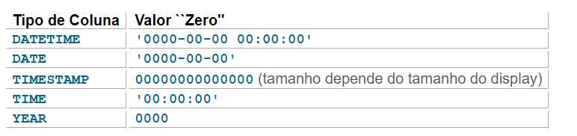
CONSIDERAÇÕES NO TRABAKHO COM DATAS

Slide 11
DATE TIME
É usado quando você precisa de valores que contém informações sobre data e a a hora. MySQL recupera e mostra valores DATETIME no formato 'YYYY-MM-DD HH:MM:SS'. A faixa suportada é de '1000-01-01 00:00:00' até '9999-12-31 23:59:59’. ( “Suportada'' significa que embora valores anteriores possam funcionar, não há nenhuma garantia de disto.)

Slide 12
DATA
É usado quando se necessita apenas do valor da data, sem a parte da hora. MySQL recupera e mostra valores do tipo DATA no formato 'YYYY-MM-DD'. A faixa suportada é de '1000-01-01' até '9999-12-31'.

Slide 13
TIMESTAMP
A coluna do tipo TIMESTAMP possui comportamento e propriedade variado, dependendo da versão do MySQL e do modo SQL que o servidor está executando.

Slide 14
TIMESTAMP
O formato no qual o MySQL recupera e mostra valores TIMESTAMP depende do tamanho do display, como ilustrado pela tabela que se segue: O formato “cheio” TIMESTAMP é de 14 dígitos, mas colunas TIMESTAMP podem ser criadas com tamanho de display menores:

Slide 15
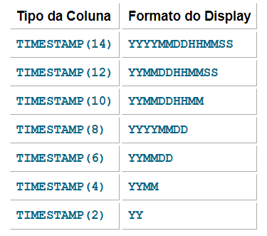
TIMESTAMP

Slide 16
YEAR
O tipo YEAR é um tipo de 1 byte usado para representar anos. O MySQL recupera e mostra valores YEAR no formato YYYY. A faixa de valores é de 1901 até 2155.

Slide 17
YEAR
Você pode especificar valores YEAR em uma variedade de formatos:
- Como uma string de 4 digitos na faixa de '1901' até '2155’.
- Como um número de 4 dígitos na faixa de 1901 até 2155.
- Como uma string de 2 dígitos na faixa '00' até '99’.
- Valores na faixa de '00' até '69' e '70' até '99' são convetidas para valores YEAR na faixa de 2000 até 2069 e 1970 até 1999.

Slide 18
YEAR
Como um número de 2 dígitos na faixa de 1 até 99. Valores na faixa de 1 até 69 e 70 até 99 são convertidos para valores YEAR na faixa de 2001 até 2069 e 1970 até 1999. Note que a faixa para números de dois dígitos é um pouco diferente da faixa de strings de dois dígitos, pois não se pode especificar zero diretamente como um número e tê-lo interpretado com 2000. Você deve especificá-lo como uma string '0' ou '00' ou ele será interpretado com 0000.

Slide 19
YEAR
- Como o resultado de uma função que retorna um valor que é aceitável em um contexto do tipo YEAR, tal como NOW().
- Valores YEAR ilegais são convertidos para 0000.

Slide 20

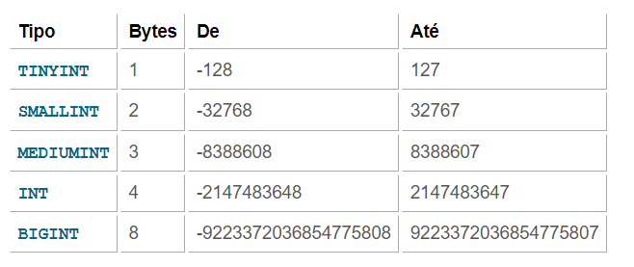
TIPOS NUMÉRICOS

Slide 21


Obrigado!

